Slide 1
定理四之模擬程式介紹

Slide 2
Simulink

Slide 3
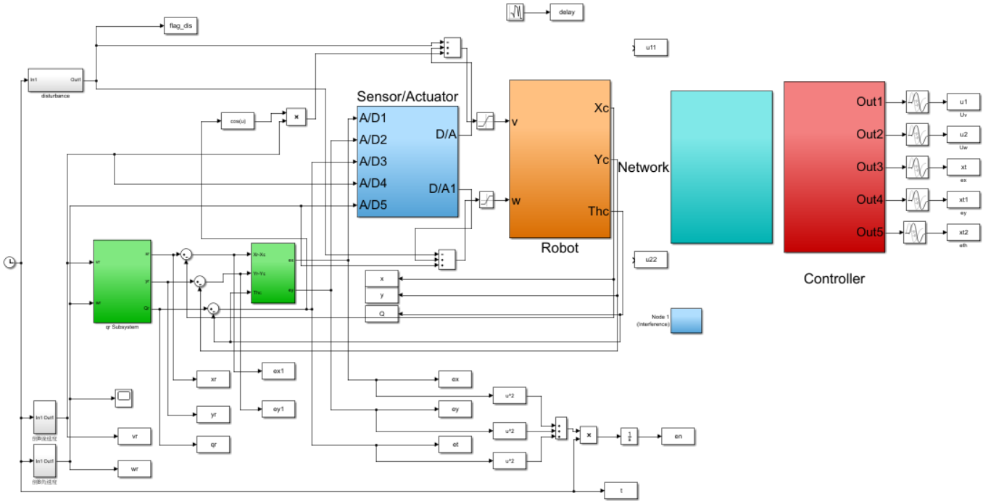
傳感器/致動器
干擾
時間延遲
機機器人座標轉換子系統
網路方塊
參考路徑
機器人模型
控制器

Slide 4
計算積分時間平方誤差

Slide 5
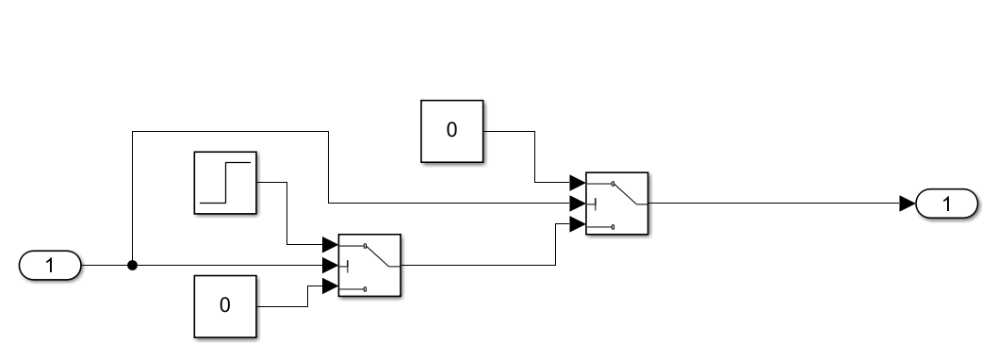
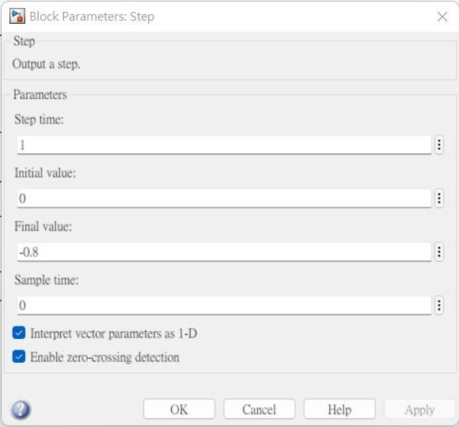
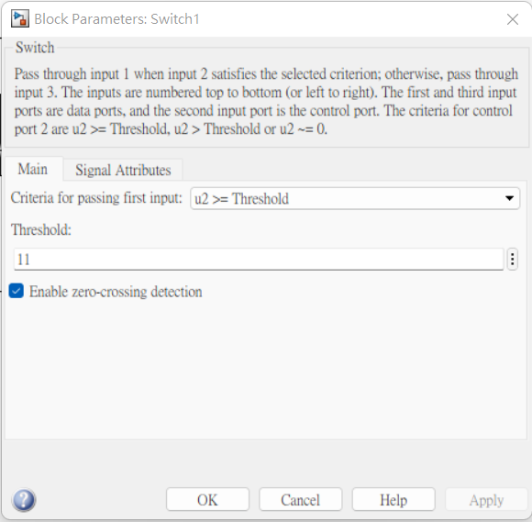
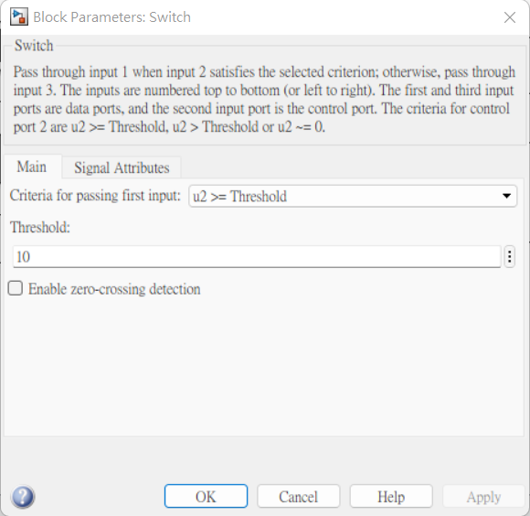
干擾設定為大小-0.8，持續時間為10~11秒

Slide 6
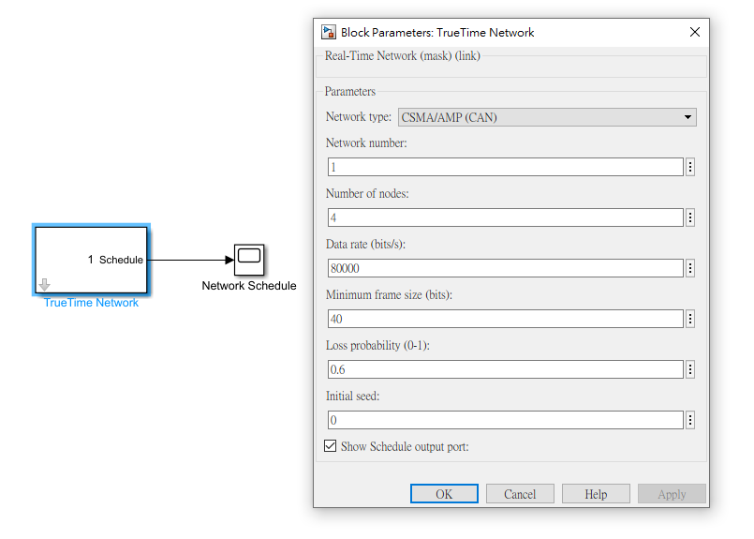
在網路方塊中可以設定封包丟失率

Slide 7
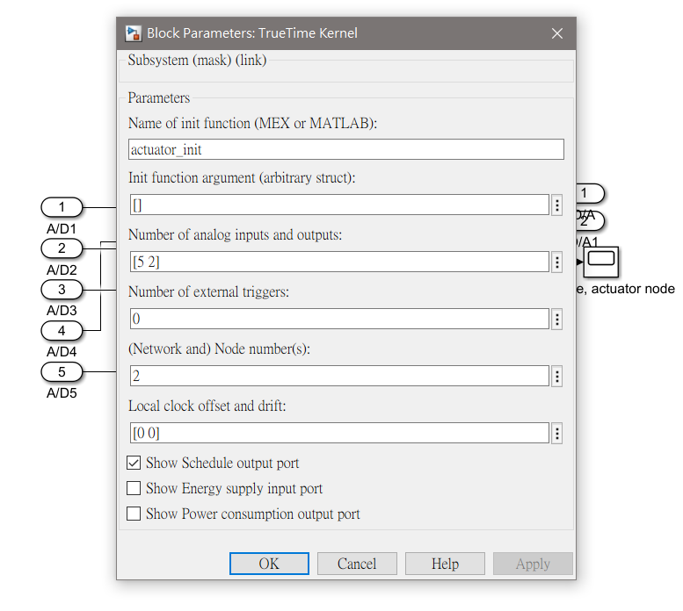
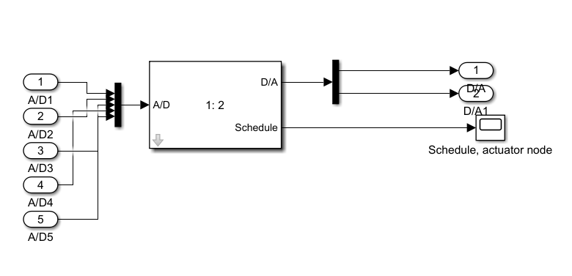
傳感器/致動器方塊如下所示，點開黃色方塊後可以得到右圖，設定紅色框處之程式actuator_init.m

Slide 8
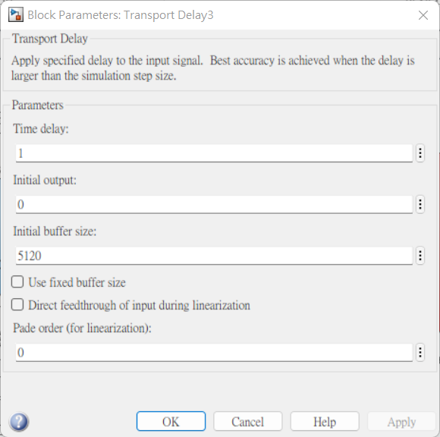
設定時間延遲為1秒

Slide 9
FUZZY控制程式 ctrlcodetest.m

Slide 10
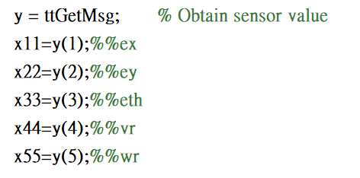
接收離散訊號
(ex,ey,eth三個狀態變數,以及參考命令vr,wr)

Slide 11
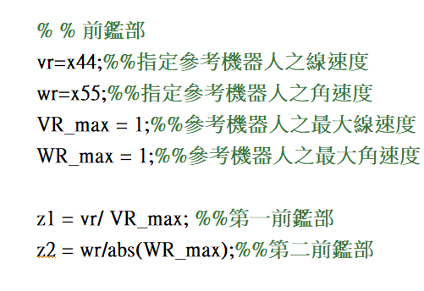
參考軌跡(參考線速度，參考角速度)輸入
定義前鑑部z1,z2

Slide 12
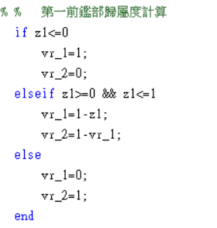
第一前鑑部歸屬度計算

Slide 13
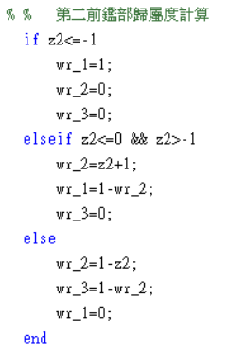
第二前鑑部歸屬度計算

Slide 14
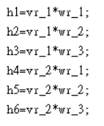
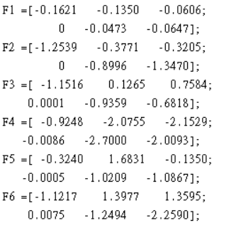
觸發強度計算
增益值

Slide 15
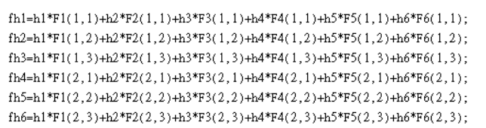
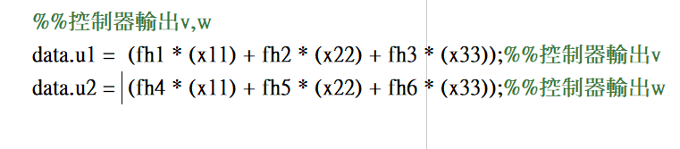
觸發強度與增益值進行計算
計算控制器輸出

Slide 16
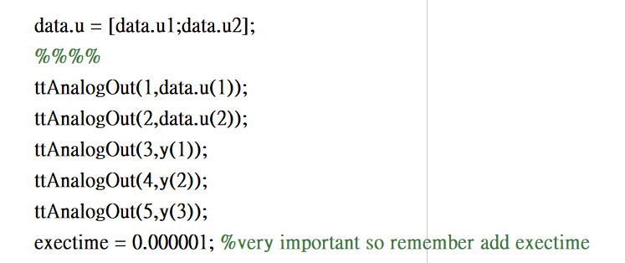
將控制訊號以矩陣方式傳輸
傳送控制訊號至致動器

